Slide 1
KARIJERA:
Studiranje

Slide 2
02 – Prokrastinacija & Planiranje vremena

Slide 3
Uvod
Osobe s unutarnjim (internalni) lokusom kontrole
Uzroke događaja pronalaze unutar sebe samih

Slide 4
Uvod
Uzroke događaja pronalaze izvan sebe samih – loša ili dobra sreća, sudbina, drugi ljudi, horoskop…
Osobe s vanjskim (eksternalni) lokusom kontrole

Slide 5
Uvod
Što mislite, je li bolje vjerovati da upravljamo svojim životom, ili je bolje kada vjerujemo da je sve stvar sudbine ili u rukama drugih ljudi?
CILJ: osvijestiti stvari i aktivnosti koje doprinose kvaliteti života i našoj sreći, i koja je onda naša uloga u tome (preuzimanje odgovornosti).

Slide 6
Prokrastinacija

Slide 7
Radnja odgađanja ili prolongiranja nečega
Može biti uzrokovana strahom od neuspjeha ili strahom od uspjeha.
Može je uzrokovati i nelagoda koju izaziva rad na zahtjevnim, neizvjesnim projektima ili rad na nečem novom.
Prokrastiniramo jer smo naviknuti tražiti trenutnu nagradu (eng. instant gratification). Ovaj uzrok dodatno je pojačan utjecajem društvenih mreža.

Slide 8
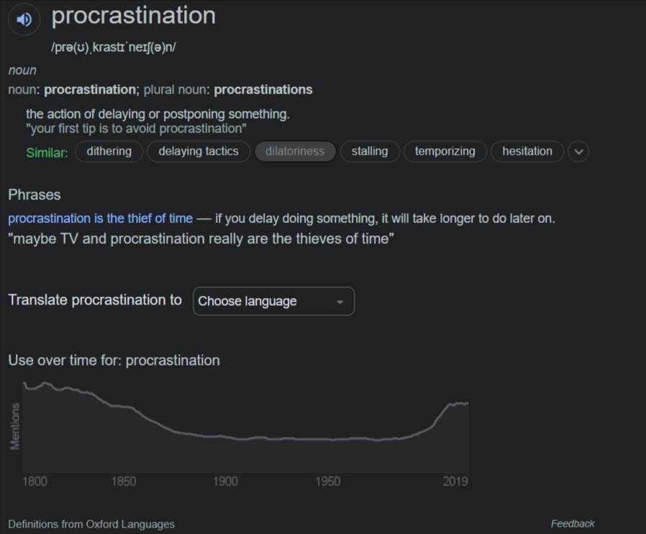

Slide 9
https://www.ted.com/talks/tim_urban_inside_the_mind_of_a_master_procrastinator#t-37458

Slide 10
Pitanja za raspravu
Koji dio ovog govora vam je bio najzanimljiviji i zašto?
Zašto vi mislite da ljudi prokrastiniraju?
Smatrate li da je prokrastinacija isključivo negativna pojava, ili može imati i pozitivne strane?
Što je, po vašem mišljenju, najveća posljedica prokrastinacije, kratkoročno i dugoročno?
Što mislite o konceptu Panic Monstera i kako vam se on čini kao motivator u zadnjem trenutku?
Kako sve prokrastinacija može utjecati na zadatke koji nemaju jasne rokove (npr. osobni ciljevi i
planovi)?
Kako se vi nosite s prokrastinacijom, koje su vaše strategije? Utječe li prokrastinacija na vaše
mentalno zdravlje i razinu stresa?

Slide 11
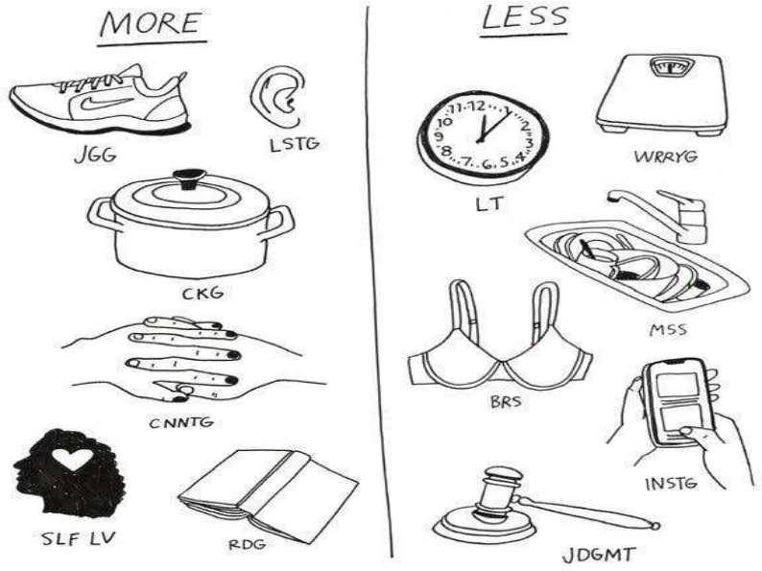
Apstraktni ciljevi
Zbog nemogućnosti da si objasnimo i vizualiziramo ciljeve koji su daleko u budućnosti nismo spremni raditi na zadacima koji će nam omogućiti njihovo ostvarivanje.
Početi vježbati ili biti sretan - relativno su široko definirani ciljevi i nejasno je što možemo učiniti kako bi ih ostvarili.
Što točno znači cilj završiti fakultet? Što trebam sve učiniti kako bih to ostvario? Što me čeka nakon studija?
Ostvariti takav cilj zahtjeva niz aktivnosti kroz dugi vremenski period.
Kolika je vjerojatnost realizacije nekog cilja i
koga smo pitali za mišljenje?

Slide 12
Odgođeno
zadovoljstvo
Sposobnost da se odloži trenutna nagrada ili zadovoljstvo u korist veće nagrade ili koristi u budućnosti.
Osoba se može suzdržati od nečega što trenutno želi kako bi se ostvario dugoročni cilj.
Ključna sposobnost za uspjeh u različitim sferama života.
Samokontrola!
Primjeri?

Slide 13
Sklonost optimizmu
(the optimism bias)

Slide 14
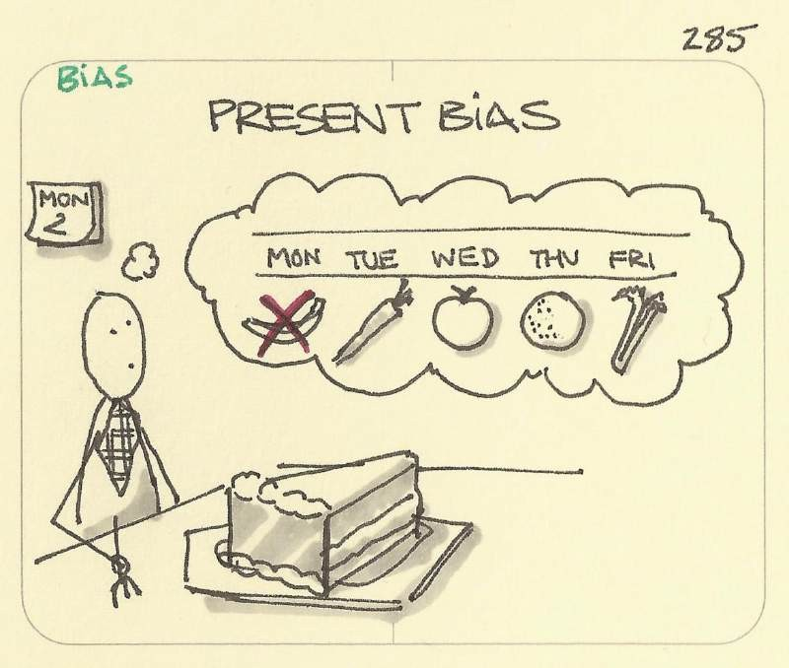
Pristranost sadašnjosti - kognitivna pristranost koja nas navodi da preferiramo trenutne nagrade ili zadovoljstva, čak i ako nam to šteti u dugoročnom planu.
Donosimo donose odluke koje pružaju trenutnu korist, dok zanemarujemo dugoročne posljedice ili prednosti.
Primjer: ne učimo sada jer je ispit „tek” za mjesec dana, ne štedimo jer si odmah želim nešto kupiti, ne vježbamo jer smo lijeni…

Slide 15
Istraživanje dr. Hershfielda pokazalo je da, na neuronskoj razini, percipiramo svoje "buduće ja" više kao stranca nego kao dijelove sebe. Kad odgađamo, dijelovi našeg mozga zapravo misle da su zadaci koje odgađamo - i popratni negativni osjećaji koji nas čekaju s druge strane - tuđi problem.
Kako bismo izbjegli ovu situaciju, važno se prisjetiti kako smo se osjećali u trenutku kada smo se zbog svog odgađanja našli u stisci s vremenom, pod stresom, predali nedovršen domaći radi ili izašli na ispit nedovoljno pripremljeni te onda iščekivali rezultat koji nas je na kraju razočarao.
Nedostatak empatije za budućeg sebe (samosuosjećanje)

Slide 16
Fokus na buduće opcije i mogućnosti
Ponekad smo neodlučni jer ne možemo donijeti odluku u
sadašnjosti - smatramo da ćemo u
budućnosti imati više mogućnosti za donošenje odluke poput više raspoloživih informacija, više različitih izbora ili bolje uvjete za realizaciju zadatka.
Problem kod ovog oblika
odgađanja je što se često dogodi da se ovi nabrojani zahtjevi nikada ne realiziraju, a samim tim naše odgađanje postaje dugoročno ili dovodi do toga da nikada ne obavimo zadatke.
Primjer: želimo početi vježbati da bismo se osjećali bolje, ali za to nam treba plan vježbanja s
optimalnim odabirom vježbi i
rasporedom. Ali, sada nemamo vremena proučiti vježbe i napraviti plan! I zato nikada ne počnemo vježbati…

Slide 17
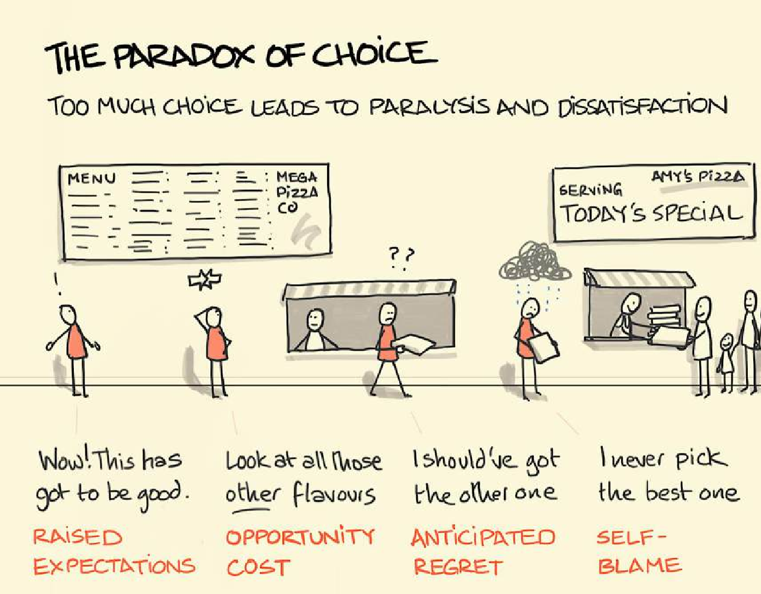
Neodlučnost

Slide 18
Neodlučnost
Postoji više razloga zašto nam je teško donijeti odluku:
U slučaju kada imamo puno različitih opcija.
Kada su sve opcije koje imamo vrlo slične.
Što je važnija odluka koju moramo donijeti, teže ćemo odlučiti.
Postoje dva oblika disfunkcionalnog odgađanja: odgađanje odluke (eng. decisional
procrastination) i bihevioralno odugovlačenje (eng. behavioral-avoidant procrastination).
Odgađanje odluke je oblik kognitivnog razmišljanja koji odgađa odluku o realizaciji zadatka kako bi izbjegli suočavanje sa stresnim situacijama.

Slide 19
Kada smo umorni imamo manju razinu samokontrole i vrlo nam se teško motivirati za obavljanje različitih zadataka, posebice onih koji zahtijevaju visoku razinu koncentracije ili uložene energije.
Primjer: planirali smo učiti, prijatelji su nas pozvali na kavu, ostali smo dulje nego je bilo planirano… došli smo kući i uzeli mobitel u ruke. ☺
Iscrpljenost

Slide 20
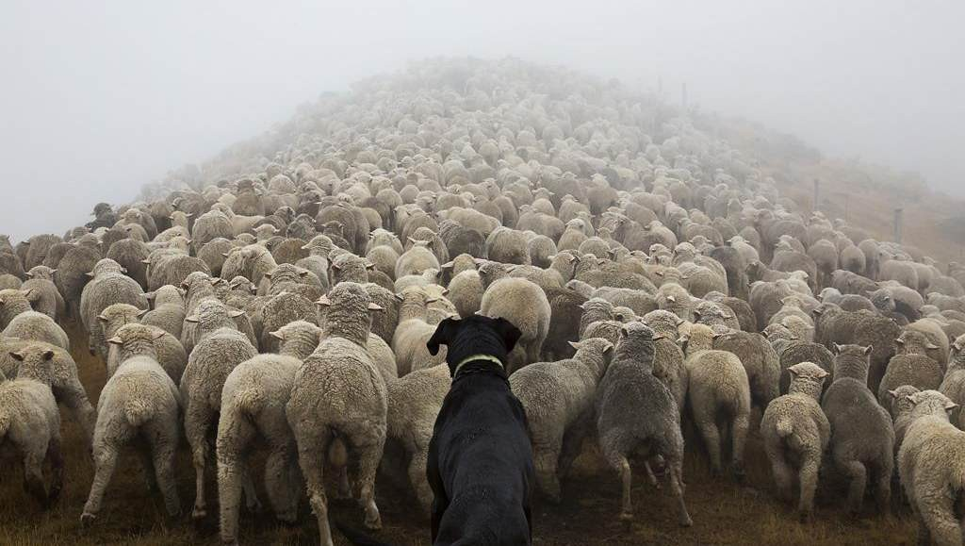
Osjećaj preopterećenosti
Izvor: Content in a Cottage

Slide 21
Anksioznost
Source: The Daily Beast

Slide 22
Odbojnost prema zadatku
Izvor: Time Magazine

Slide 23
Perfekcionizam
Izvor: The Daily Beast

Slide 24
Strah od evaluacije ili povratne informacije

Slide 25
Strah od neuspjeha

Slide 26
Samosabotaža
Izvor: Qucik and Dirty Tips

Slide 27
Samosabotaža
Odustajemo od daljnjih radnji jer smatramo kako ne zaslužujemo konačni ishod, čak i ako je on za nas pozitivan.
Primjer: osoba se neće prijaviti za posao iako joj taj posao pruža bolju priliku ili student neće učiti za ispit jer će radije svoj neuspjeh povezati s prokrastinacijom, nego potencijalnom činjenicom da je gradivo za ispit bilo zahtjevno.
Zašto se tako ponašamo – potrebno je dublje
istražiti. ☺

Slide 28
Nedostatak motivacije

Slide 29
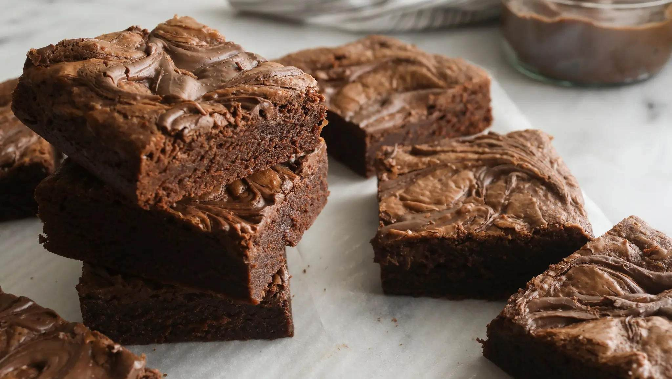
Niska samokontrola

Slide 30
Percipirani nedostatak kontrole

Slide 31
Lijenost

Slide 32
Impulzivnost

Slide 33
Ometenost

Slide 34
Traženje zabave ili uzbuđenja

Slide 35
Depresija

Slide 36
Pobuna

Slide 37
Kako to pobijediti?

Slide 38
Planiranje vremena

Slide 39
Većina studenata akademsko iskustvo smatra vrlo stresnim.
~Hoff, 1990

Slide 40
Studenti koji planiraju svoje vrijeme su:
uspješniji
postižu bolje rezultate na ispitima
imaju bolje ocjene
samopouzdaniji su
imaju osjećaj kontrole
manje su pod stresom
sretniji su

Slide 41
PLANIRAJTE ONO
ŠTO TREBATE RADITI
ONDA PROVEDITE PLAN

Slide 42
NEUSPJEH U PLANIRANJU
PLANIRANJE NEUSPJEHA

Slide 43
Ova kognitivna pristranost veže nas uz prvobitne informacije s kojima raspolažemo i vežemo se za njih prilikom procjene budućih događaja.
Kada planiramo, ova pristranost smanjuje nam fleksibilnost i dovodi nas u situaciju da radimo kompromis kontinuiranim malim prilagodbama, umjesto da smo spremni napraviti velike promjene koje od nas zahtjeva nastala situacija.
Pristranost sidrenja (anchoring bias)
Rješenje: sagledavanje dobivenih informacija iz različitih perspektiva. Odredite svoje vlastito sidro ☺.

Slide 44
Društveni pritisak

Slide 45
Ciljevi
Ako želite živjeti sretan život, vežite ga uz
cilj, a ne uz ljude ili stvari. ~ Albert Einstein

Slide 46
Vi ste studenti. Na privatnom sveučilištu. U Hrvatskoj. Vaš glavni cilj je diplomirati. Trebali biste planirati svoj život oko školovanja.

Slide 47
Ostajemo fokusirani
Daju nam smjer
Daju nam osjećaj svrhe
Olakšavaju bolje upravljanje vremenom
Vode do osjećaja postignuća i
samoispunjenja
Pretvarate svoje snove u stvarnost
Zašto su ciljevi važni?

Slide 48
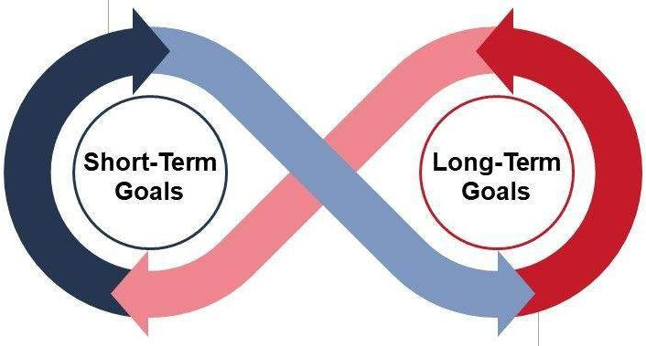

Slide 49
Je li vaš cilj specifičan?
Možete li izmjeriti napredak prema tom cilju?
Je li cilj realno dostižan?
Koliko je cilj relevantan za Vas?
Koji je vremenski okvir za postizanje ovog cilja?
SMART = Specific (specifični), Measurable (mjerljivi), Achievable (ostvarivi), Relevant (relevantni), Time-bound (vremenski ograničeni)

Slide 50
Pitajte
se?
Što želiš BITI?
Što želiš NAUČITI?
Što želiš RADITI?
Što želiš IMATI?
Što želiš DATI?

Slide 51
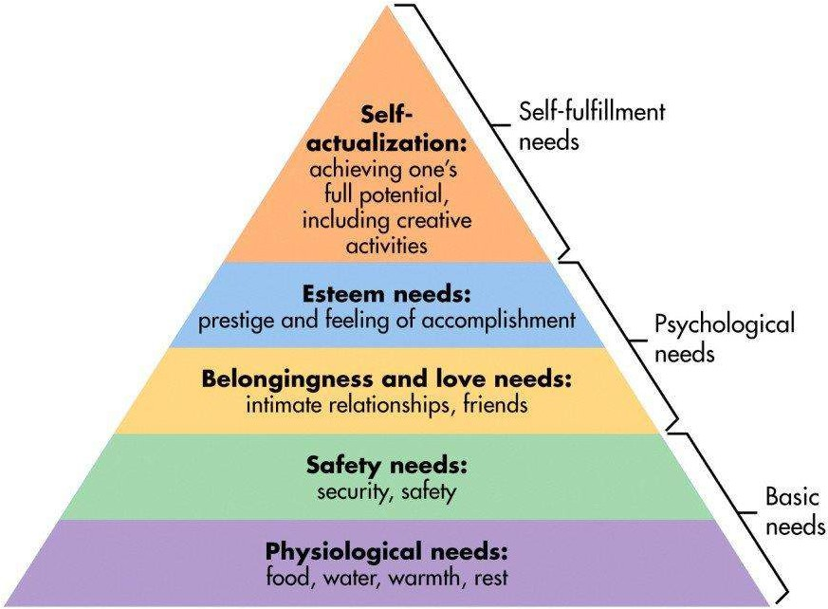
Izvor: Pozitivna psihologija

Slide 52
Pitajte se?
Je li cilj dostižan, ostvariv?
Mogu li ostvariti svoj cilj u roku koji sam postavio? Ovisi li postizanje tog cilja samo o meni, a ne o uvjetima izvan mene?
Vjerujem li da mogu postići ovaj cilj?
Imam li vještine i sposobnosti potrebne za ovaj cilj?
Hoću li znati kada sam postigao svoj cilj?
Jesam li postavio svoj cilj u određenim uvjetima?
Želim li učiniti ono što je potrebno da postignem svoj cilj?
Je li ovo cilj onaj koji mene zanima?

Slide 53
Pitajte se?
Ima li cilj alternativu?
Jesam li donio čvrstu odluku? Jesam li usredotočen na ono što trebam raditi? Imam li alternativu ako ne mogu postići svoj cilj?
Jesam li motiviran slijediti svoj cilj? Imam li sustav podrške? Jesam li postavio vremenski okvir prema svom cilju? Imam li uspostavljen sustav nagrađivanja?
Je li cilj za mene vrijedan?
Je li cilj kompatibilan s mojim vrijednostima? Ima li moj cilj dugovječnost? Trebam li razmisliti o dodatnom obrazovanju?

Slide 54
Brainstormajte - Navedite sve što biste željeli postići. Budi hrabri! Izazovite se.
Odredite prioritete - Pogledajte svoj popis: odlučite na kojem biste cilju prvome radili. Čuvajte svoj popis ciljeva kako biste mogli provjeravati napredak.
Detaljno opišite - Budite vrlo precizni: podijelite svoje ciljeve u podciljeve, planirajte korak po korak kako biste mogli provjeriti svoj napredak.
Prepoznajte svoje prepreke - Potražite
unutarnje i vanjske prepreke za postizanje ciljeva.
Razvijte game plan - Odlučite kako ćete
prevladati prepreke pred svojim ciljevima.
Razvijte vremenski okvir - Pogledajte svoje ciljeve i izradite realan vremenski okvir.
Nagradite se - Nagradite se za svaki novi korak koji postignete.
Uspješan proces postavljanja ciljeva

Slide 55
Distrakcije (smetnje)

Slide 56
Što su distrakcije?
Sve ono što nam skreće pažnju i ometa nas u obavljanju zadatka ili postizanju ciljeva
Udaljavaju nas od fokusiranog rada, smanjuju produktivnost i mogu otežati postizanje željenih rezultata.
Važno je prepoznati ih kako bi se smanjio
njihov negativan utjecaj.

Slide 57
Koje su vaše uobičajene distrakcije?
Unutarnje
Misli
Emocije
Fizičke potrebe
Kognitivne distrakcije
Vanjske
Digitalne distrakcije
Prijatelji i obitelj

Slide 58
Kako si pomoći s distrakcijama?
Rasporedite vrijeme za svaki zadatak koji morate obaviti. Planirajte rad u kratkim dijelovima (ne više od jednog sata odjednom), a zatim uzmite pauzu! Uključivanje pauza pomoći će vam da ostanete usredotočeni cijelo vrijeme.
Uključite promjenu okruženja. Odmorite se – odite u kratku šetnju.

Slide 59
Kako si pomoći s distrakcijama?
Otkrijte koje je vaše najbolje doba dana za rješavanje izazovnih zadataka. Obavljanjem najzahtjevnijih zadataka odmah ujutro možete spriječiti distrakcije. Naravno, učinite ono što vam najviše odgovara.
Otkrijte gdje najbolje učite. Umara li vas rad u krevetu? Pokušajte učiti negdje gdje ćete se baviti isključivo učenjem – poput radnog stola, određene udobne stolice, kafića ili knjižnice.

Slide 60
Kako si pomoći s distrakcijama?
Uključite kretanje i zabavu. Obavezno odredite vrijeme za sudjelovanje u aktivnostima u kojima uživate svaki dan i tjedan.

Slide 61
Motivirajte se i inspirirajte
Samoregulacija
Koristite određene procese i postupke da biste bili svjesni i kontrolirali svoje ponašanje i misli. Pomoći će vam da se nosite s ometanjima koja mogu prekidati vaše učenje.
Pozitivan samogovor
Pohvalite se i verbalno ojačajte svoje pozitivno ponašanje. Recite sebi da ste obavili odličan posao kada izvršite neki zadatak. Motivirajte se i inspirirajte: podsjetite se na svoje ciljeve, podsjetite se na razloge zašto nešto činite i pretvorite distrakcije u nagrade.

Slide 62
Hvala! Pitanja?

